Slide 1
Esta clase va a ser
grabada

Slide 2
Clase 20. PYTHON
Playground Intermedio Parte II

Slide 3

Objetivos de la clase
Heredar templates
Procesar contextos
Empezar a administrar

Slide 4

Repositorio Github
Te dejamos el acceso al Repositorio de Github donde encontrarás todo el material complementario y scripts de la clase.
Repositorio Python
Notes:
Usar para slides de sólo texto con categorías.

Slide 5


Temario
19
20
21
Playground intermedio Parte II
Playground intermedio Parte I
Playground intermedio Parte III
Profundizando en MVT
Visitas
URLs
Herencia de Templetes
Panel de administración
Formularios
Creación de formularios
Búsquedas con Form

Slide 6
Herencia de templates

Slide 7
¿En qué consiste?
Consiste en usar de “base” determinadas cosas que estarán en todos nuestros templates. Suele ser la barra del menú principal, el pie de página, logo, etc. Son cosas que serán idénticas en cada página.

Slide 8
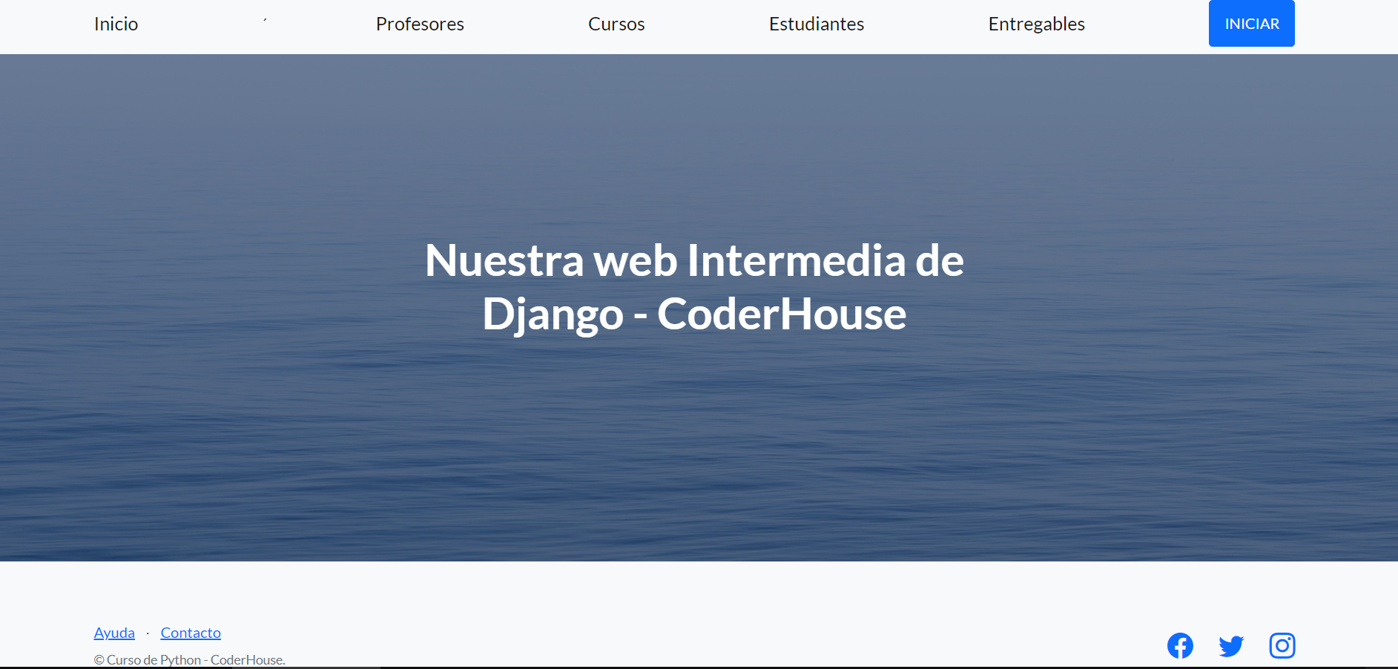
Herencia de templates
Basándonos en donde habíamos llegado antes, podemos definir que los siguientes bloques serán estáticos:
Título

Slide 9
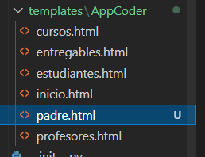
Herencia de templates
Esto se realiza dejando todo lo que no cambiará en un template “padre”, y haciendo que los templates que usan esas partes sean “hijos” que heredan esa estructura. Hacerlo es muy simple:
1
Crearemos un template “padre”, lo llamaremos padre.html, y ahí ponemos todo lo que teníamos en inicio.html.

Slide 10
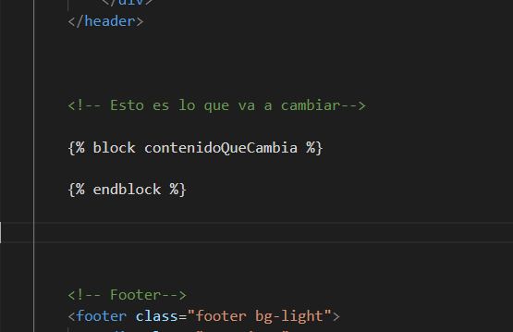
Herencia de templates
Hasta el momento, en la plantilla padre.html solo tenemos una repetición de inicio.html.
2
Dentro de padre.html, creamos un segmento que será el que cambiará según la vista:

Slide 11
Herencia de templates
Es decir, todo será fijo, menos lo que esté dentro de este bloque. Este será el que se genera según la vista.
Notamos que aparece:
{% block contenidoQueCambia %}
…..
{% endblock %}

Slide 12
Herencia de templates
3
Vamos al template que no es base, es decir, a uno de sus hijos y borramos todo. Lo único que debemos dejar es:
{% extends “AppCoder/padre.html” %}
{% load static %}
{% block contenidoQueCambia %}
…
{% endblock %}

Slide 13
Herencia de templates
4
Por último, nos resta colocar en los “…”, justamente el contenido que será dinámico:
<!--Aquí va lo que cambia, y lo asociado a está vista :) -->
<h1>Este es el título del Inicio que cambio</h1>
<p>Se ha heredado todo desde la plantilla padre</p>
<h3>En el hijo, inicio.html, casí no hay nada :)</h3>

Slide 14
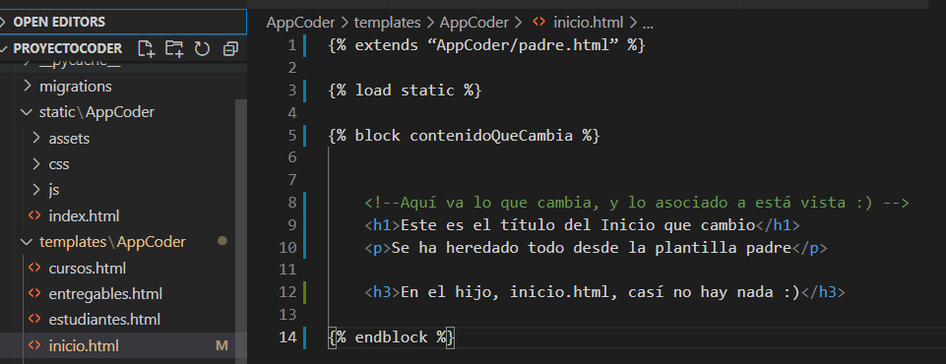
Herencia de templates
Así nos quedaría:

Slide 15
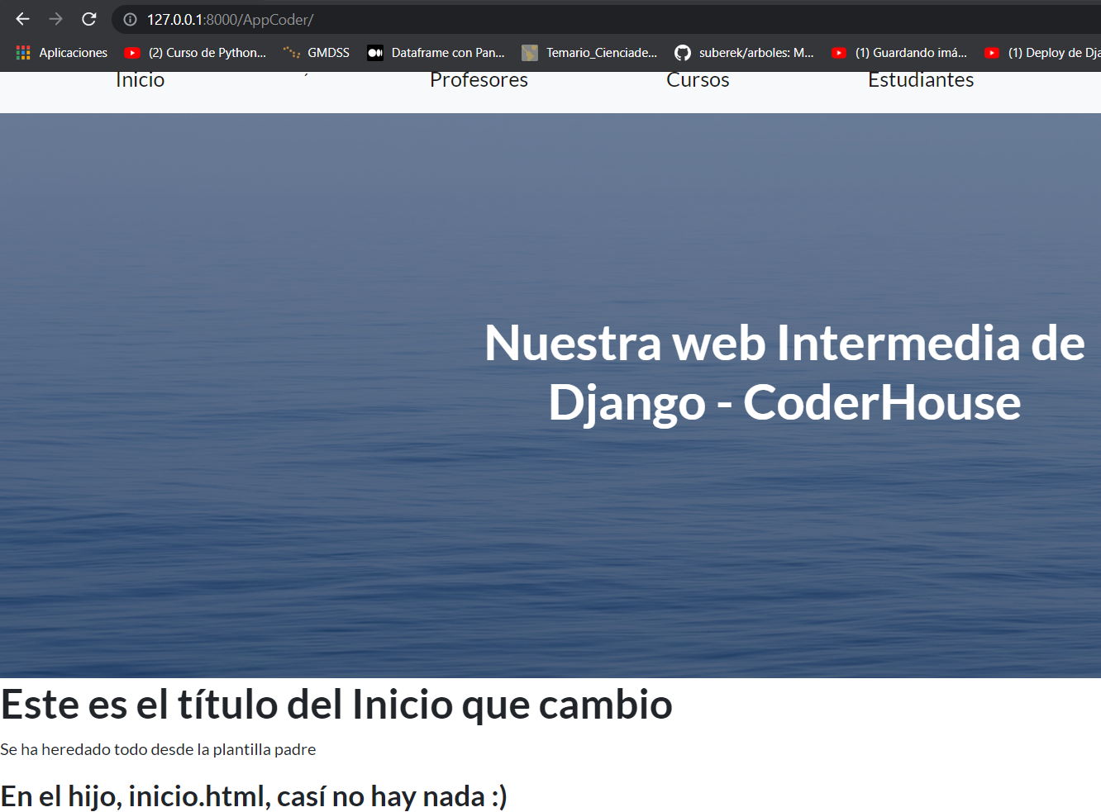
Herencia de templates
Y vemos que el inicio.html tiene el aspecto del padre, pero que agregó información pertinente a dicha plantilla:
Importante: En el caso de que no lo visualices, recuerda ejecutar nuevamente el siguiente comando:
python manage.py runserver

Slide 16
Navegar entre
nuestros templates

Slide 17

Navegar entre nuestros templates
¡Excelente! Nuestro inicio se ve muy bien, tiene muy pocas líneas y agrega información a nuestro template padre, pero…
¿Cómo haríamos para ir desde este hijo a otros? ¿Cómo hacemos para que la barra principal funcione?

Slide 18
Navegar entre nuestros templates
En el archivo padre.html reemplazamos el contenido de la etiqueta nav, como se muestra a continuación:
<nav class="navbar navbar-light bg-light static-top">
<div class="container">
<a class="navbar-brand" href="{% url 'Inicio' %}">Inicio</a>
<a class="navbar-brand" href="{% url 'Profesores' %}">Profesores</a>
<a class="navbar-brand" href="{% url 'Cursos' %}">Cursos</a>
<a class="navbar-brand" href="{% url 'Estudiantes' %}">Estudiantes</a>
<a class="navbar-brand" href="{% url 'Entregables' %}">Entregables</a>
<a class="btn btn-primary" href="#NADAAUN">INICIAR</a>
</div>
</nav>

Slide 19
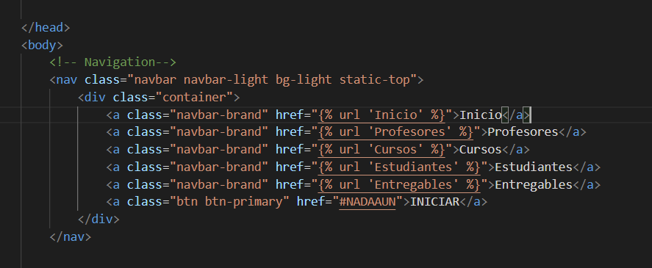
Navegar entre nuestros templates
Asi deberia, quedarnos:

Slide 20
Navegar entre nuestros templates
Luego hay que modificar todos los HTML y quitar todo el código que no nos sirva. A continuación, mostraremos como realizar este paso para el archivo: cursos.html, pero recuerda que deberás repetir esta operación con el resto de plantillas como ser:
entregables.html
estudiantes.html
profesores.html.

Slide 21
Navegar entre nuestros templates
{% extends "AppCoder/padre.html" %}
{% load static %}
{% block contenidoQueCambia %}
<!--Aquí va lo que cambia, y lo asociado a está vista :) -->
<h1>Cursos</h1>
<p>Acá va la info de los cursos</p>
{% endblock %}
Script:

Slide 22
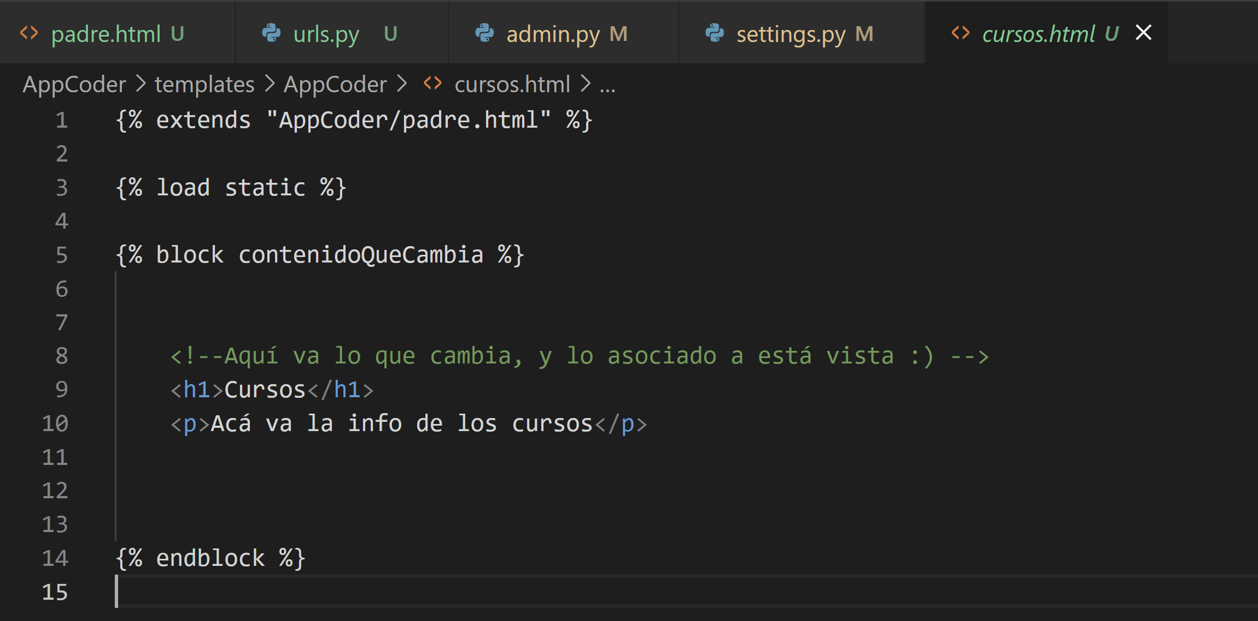
Navegar entre nuestros templates
cursos.html:

Slide 23
Navegar entre nuestros templates
Por ultimo, modificamos el archivo: urls.py
from django.urls import path
from AppCoder import views
urlpatterns = [
path('', views.inicio, name="Inicio"), #este era nuestro primer view
path('cursos', views.cursos, name="Cursos"),
path('profesores', views.profesores, name="Profesores"),
path('estudiantes', views.estudiantes, name="Estudiantes"),
path('entregables', views.entregables, name="Entregables"),
]

Slide 24
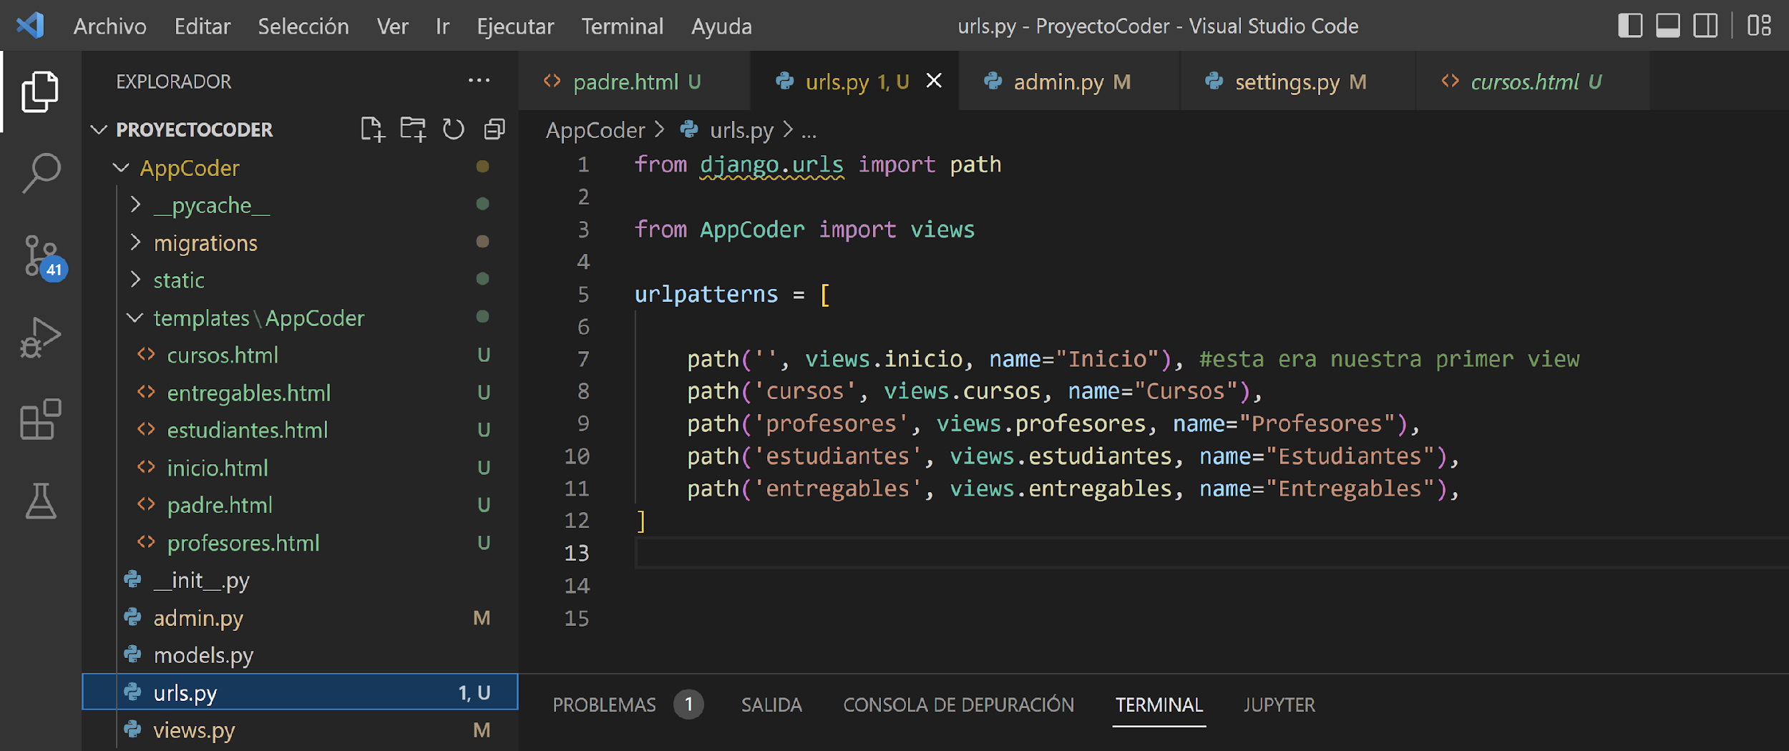
Navegar entre nuestros templates

Slide 25
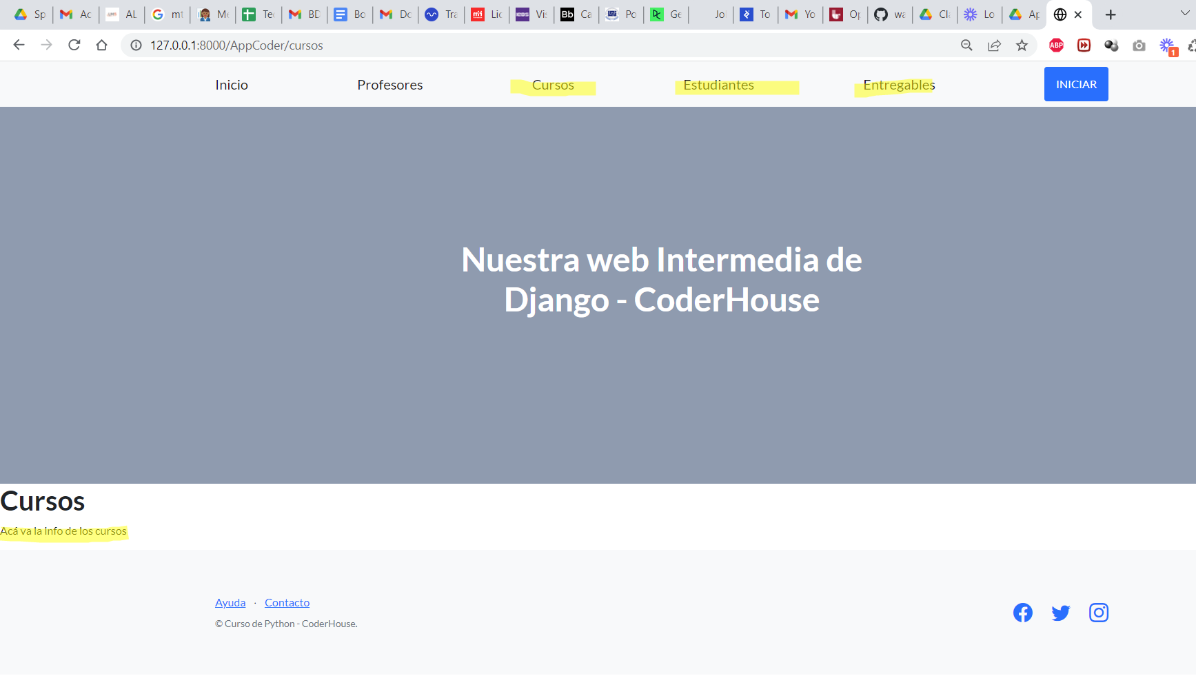
Navegar entre nuestros templates

Slide 26
¡Listo! 👌 De esta forma ya tenemos el menú que se hereda por todos los templates y que nos permite movernos de uno a otro.
Es importante ser consistentes con los nombres de los templates, de las urls y de los archivos .html

Slide 27

Herencia y Navegación
Completar la herencia múltiples del proyecto AppCoder
Duración: 20 minutos

Slide 28

ACTIVIDAD EN CLASE
Herencia y Navegación
Terminar de configurar y heredar el resto de los templates de nuestro proyecto AppCoder:
entregables.html
estudiantes.html
profesores.html.
El contenido del HTML, de cada archivo queda a criterio del alumno, seamos creativos ☺

Slide 29
☕
Break
¡10 minutos y volvemos!

Slide 30
Panel de administración

Slide 31
Panel de administración
Por ahora sabemos como guardar campos en una base de datos desde la consola, y hemos visto cómo hacerlo (muy a mano) desde un view. Pero por lo general, la información tiene que ser administrada por la misma web.
Esto suele ser una tarea complicada, pero por fortuna, Django nos simplifica el manejo de la información por medio de un panel de administración ya preparado.

Slide 32
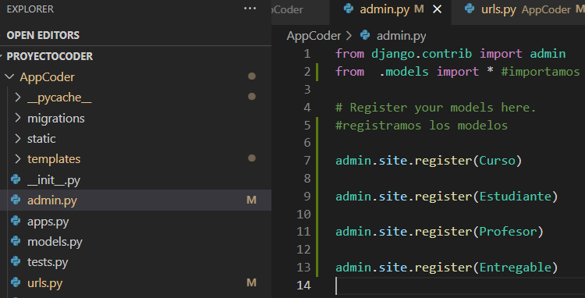
Dar de alta a nuestro panel
¿Cómo dar de alta a nuestro panel de administración?
1
Primero importar los modelos que queremos administrar y registrarlos en el archivo admin.py de la app.
Importante: Si el archivo no existe, deberemos crearlo.

Slide 33
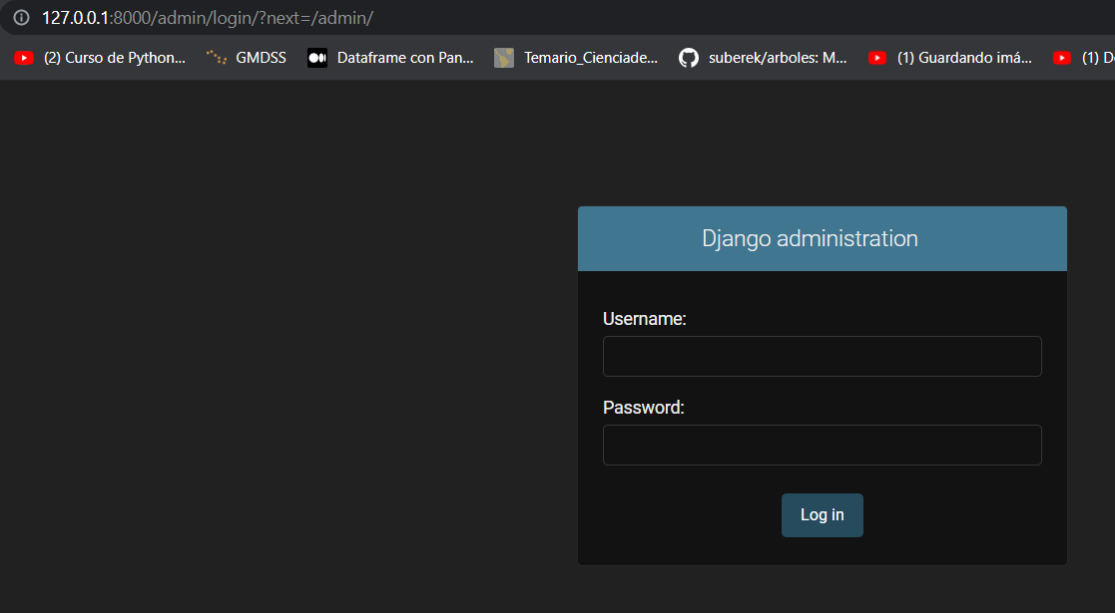
Dar de alta a nuestro panel
2
Notar que si entramos a web/admin/
Nos pide un usuario y contraseña.

Slide 34
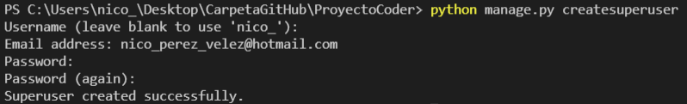
Dar de alta a nuestro panel
3
Entonces, hay que crear el usuario para administrar, lo que se llama un super usuario:
python manage.py createsuperuser

Slide 35
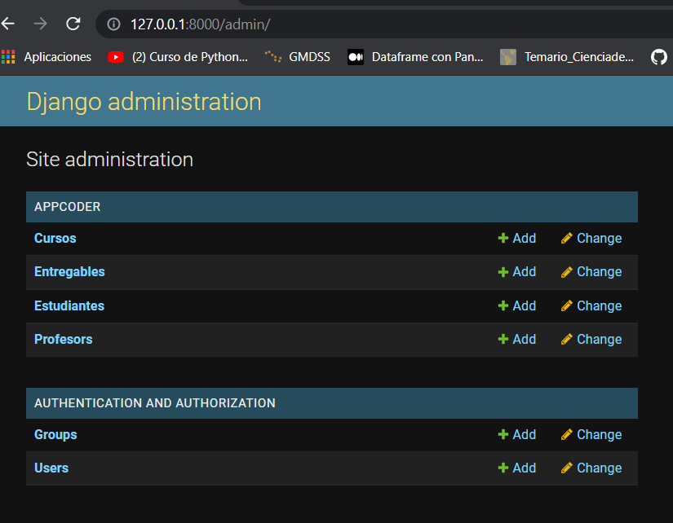
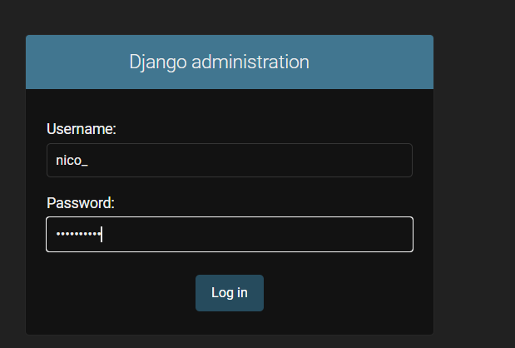
Dar de alta a nuestro panel
4
Ingresamos a /admin/ y probamos el super usuario:

Slide 36
Dar de alta a nuestro panel
5
Si el Site, no registra la app, deberemos copiar y reemplazar el código propuesto en el siguiente archivo, en settings.py.
Código de registro.txt
Recuerden guardar todos los cambios y lanzar nuevamente el servidor!.
python manage.py runserver

Slide 37

Dar de alta a nuestro panel
¡Increíble, ya tenemos acceso a nuestro panel de administración y a todas las clases del modelo de nuestra web!
6
Obviamente, seguramente no solo habrá un super usuario, sino también otros usuarios con menos permisos, podemos crear algunos muy simplemente.

Slide 38
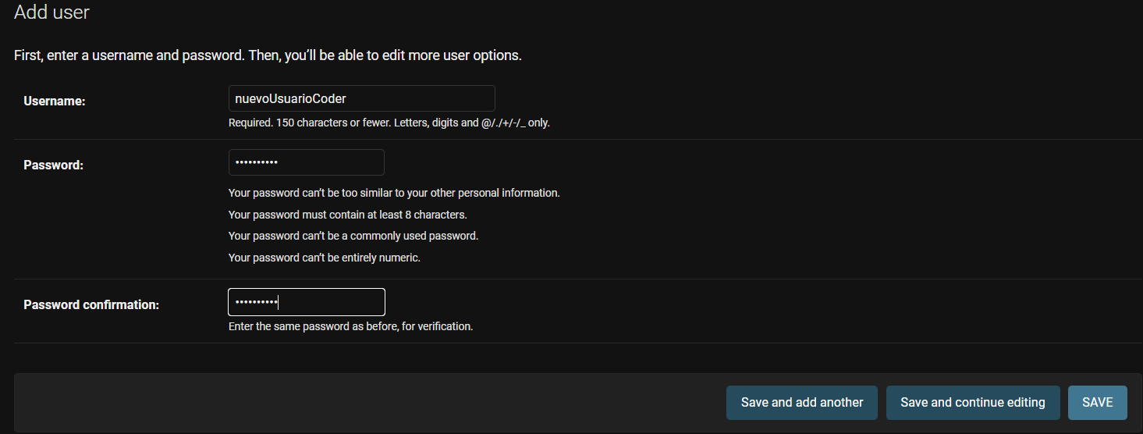
Creación de usuarios

Slide 39
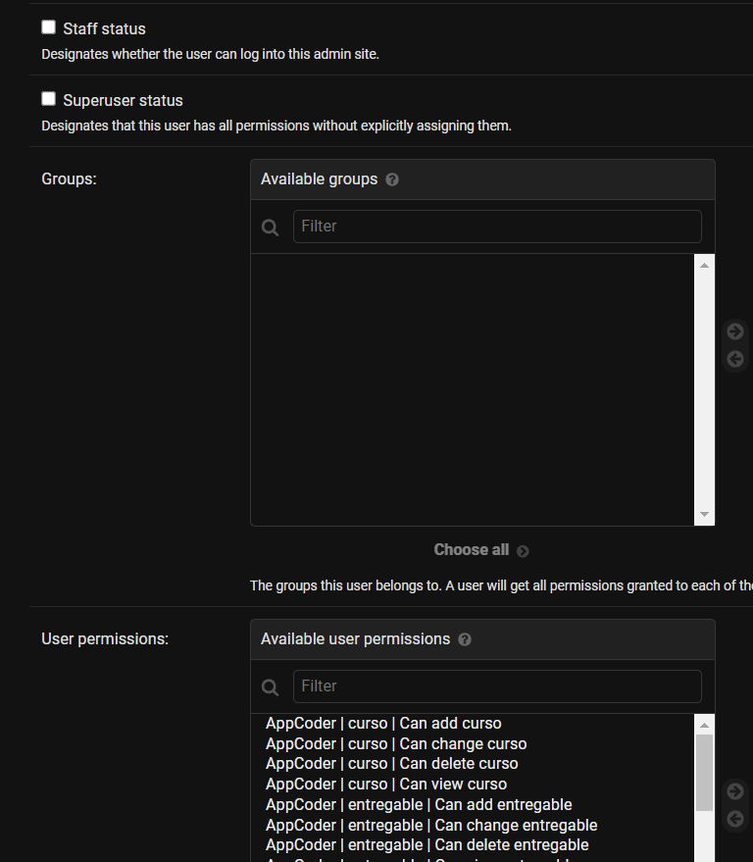
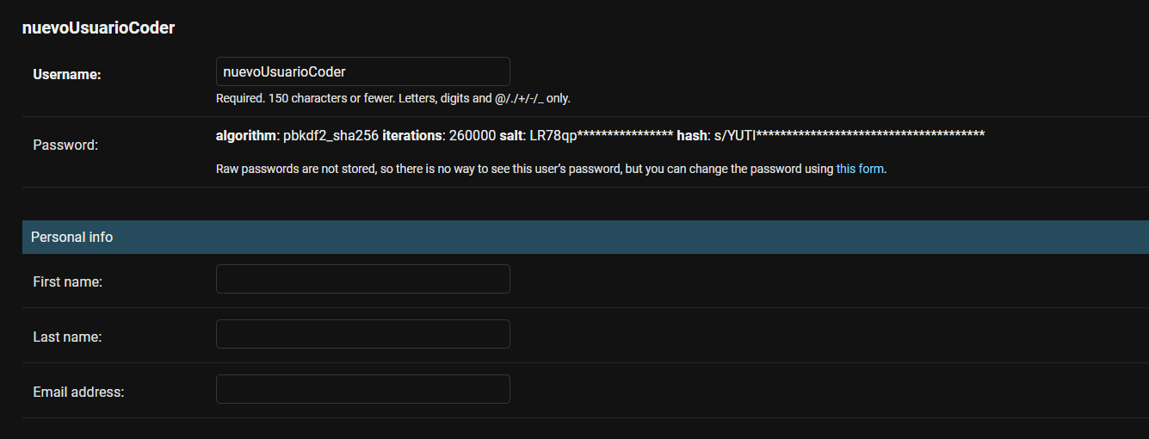
Creación de usuarios
Pueden llenar otros campos no obligatorios:
Y establecer permisos que tendrá
este usuario (por ahora no nos interesa):

Slide 40
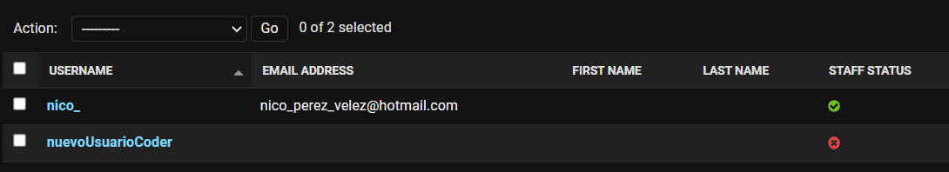
Creación de usuarios
Le damos SAVE y vemos que ya tenemos dos usuarios para usar el panel de administración, solo que el último no tiene permisos para nada:

Slide 41

Ejemplo en vivo
Ahora veremos cómo agregar instancias de alguna clase desde el admin.
Duración: 10 minutos
Notes:
“Ejemplo en vivo”
El docente realizará una tarea compartiendo la pantalla en vivo. Se centrará en los pasos y los aspectos a tener en cuenta.

Slide 42
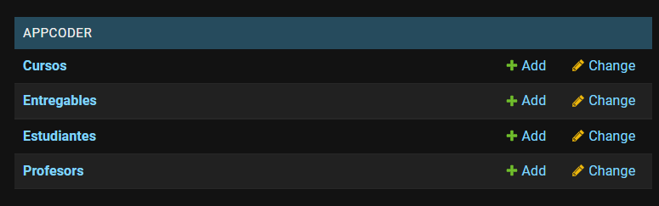
Paso a paso
1

Slide 43
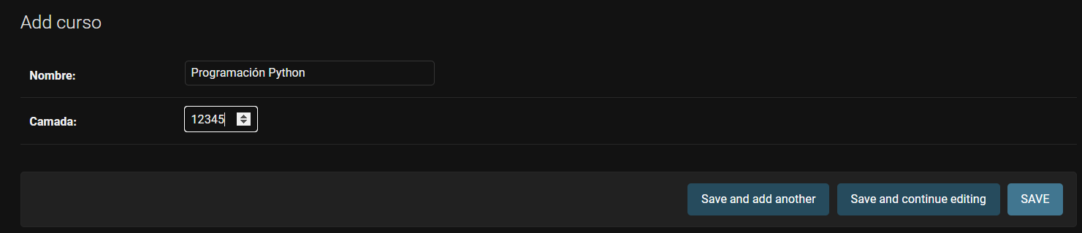
Paso a paso
2

Slide 44
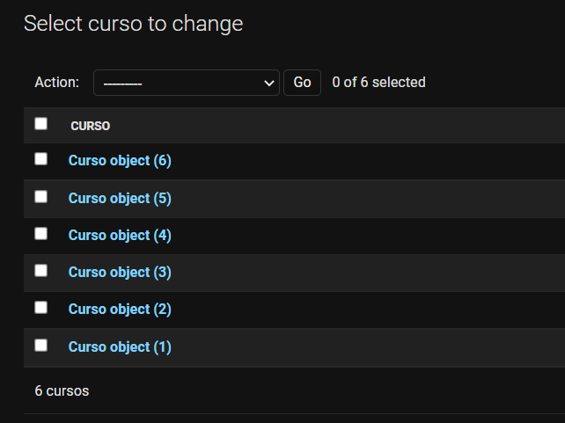
Paso a paso
3

Slide 45
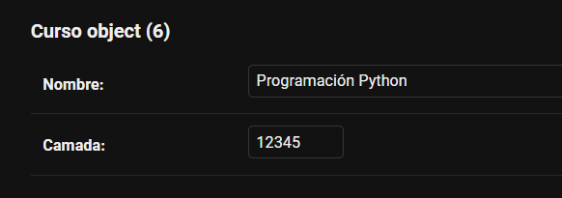
Paso a paso
4
Podemos ver todos los cursos creados, el de arriba es el último en crearse, vemos también que en éste caso, habían otros 6 creados (eso cambiará).

Slide 46
Agregar datos a nuestro model
Por medio del panel de administración cargar dos modelos distintos con datos.
Duración: 15 minutos

Slide 47
ACTIVIDAD EN CLASE
Agregar datos a nuestro model
Descripción de la actividad.
Crear un superusuario para poder ingresar al panel de administración.
Una vez ingresados, agregar datos a dos modelos distintos (botón add).

Slide 48

Tercera pre-entrega
En la clase que viene se presentará la consigna de la primera parte del Proyecto final, que nuclea temas vistos entre las clases 16 y 21.
Recuerda que tendrás 7 días para subirla en la plataforma.
Notes:
Colocar en la clase previa a cada preentrega. Ajustar según número de preentrega (primera, segunda, tercera, etc.)

Slide 49
¿Preguntas?

Slide 50
Resumen
de la clase hoy
Heredar contextos entre HTML
Navegar entre distintos .html
Ingresar al panel de admin
Cargar datos desde el panel

Slide 51
Muchas gracias.

